Slide 1
KIV/OS – průběžná prezentace
Zadání č.3
Sakáč Michal
Brát Jiří

Slide 2
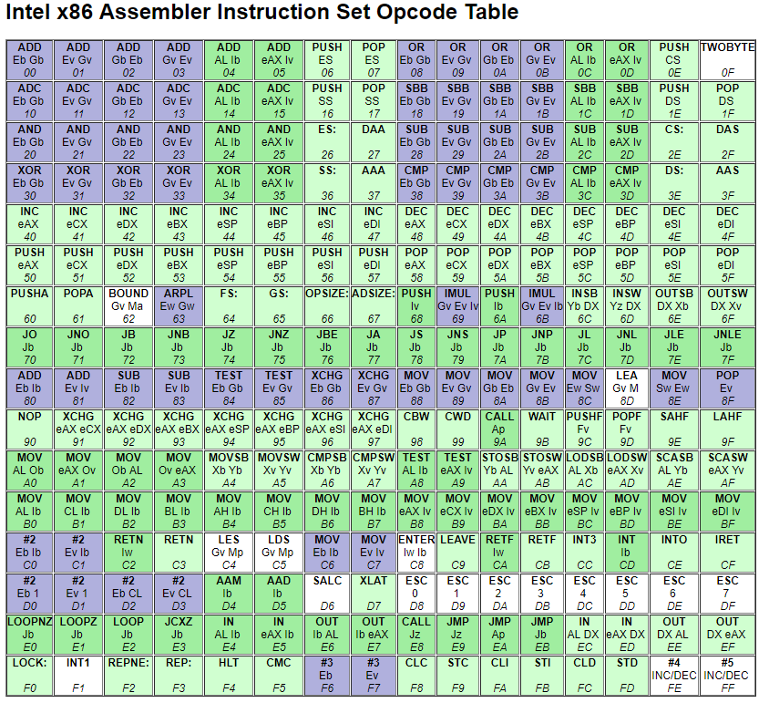
Instrukční sada

Slide 3
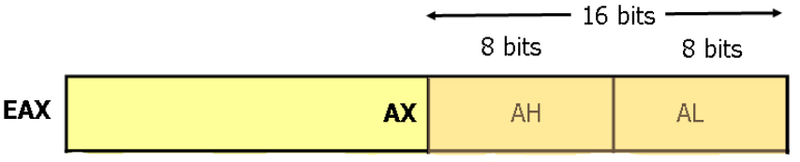
Registry
 | 0 | 1 | 2 | 3 | 4 | 5 | 6 | 7
Reg 8 | AL | CL | DL | BL | AH | CH | DH | BH
Reg 16 | AX | CX | DX | BX | SP | BP | SI | DI
Reg 32 | eAX | eCX | eDX | eBX | eSP | eBP | eSI | eDI
Segments | DS | ES | FS | GS | SS | CS | IP
struct // AX
{
register16 ax;
register32 eax;
struct
{
bit8 al;
bit8 ah;
};
};
Zde jsme objevili chybu registry ax a eax jsou oddělené musí se skládat pomocí unionu

Slide 4
Prostředí pro vývoj a testování
Prostředí pro vývoj
  Clion
  Visual Studio 2017
Prostředí pro testování
  DosBox
  DosBox Debugger

Slide 5
Zvolená řešení
Nutné zavést několik konstant
  Velikost hlavičky (přeskakuji)
  Velikost 1 segmentu paměti (alokuji pro běh programu)
  Tabulka kódu instrukcí (specifické třeba INTx20 konec programu)
  Detekce a rozvoj prefixu

Slide 6
Průběh čtení
Načtení celého programu do paměti po bajtech
Zpracovávání instrukcí
while (true){
instrukce = pamet[r.ip];
if (instrukce == Prefix)
{ printf ("Zpracovávám prefix: %x (%d)\n", instrukce, instrukce);
}else{
switch (instrukce) {
case MOVEAX:{
printf("%s","MOVEAX");
}break;
case INT: { // přerušení
r.ip++;
instrukce = pamet[r.ip]; // cislo preruseni
if (instrukce == END){printf("%s","Konec programu. \n");return(0);}
}break;

Slide 7
Zatím nevyřešeno
Vykonávání instrukcí
Přerušení
Výstupní buffer
  Zápis do bufferu a pak na obrazovku
    printf
Grafický buffer

